Slide 1

数字货币交易所技术分享

Slide 2
大纲
1 业务简介
2 整体架构
3 应用框架
4 核心流程
5 其他

Slide 3
业务简介

Slide 4
公司业务简介
区块链技术服务商(https://www.chainup.com/zh-CN/)
交易所，钱包，流动性，挖矿，FileCoin，算力云
ToC：全球300家，覆盖国家20+
交易所
主站 Bitwind https://www.bitwind.com/zh_CN/
其他
BiKi：https://www.biki.com/
陌陌：https://www.momoex.com/
币圈和链圈
行业头部公司
火币(我常用) https://www.huobi.com/zh-cn/
币安 https://www.binance.com/zh-CN
OKEX https://www.okex.com/

Slide 5
如何购买比特币？这可能是你们最想听的
1 场外交易 https://otc.bitwind.com/zh_CN/
场外人民币购买btc,btc到场外账户
场外账户转到币币账户
开始币币交易
或者转到别的交易所(提现到火币钱包地址)
2 自己挖
前提要有矿机
3 别人转
前提需要有自己钱包
如果感兴趣，可以私下交流

Slide 6
整体架构

Slide 7
平台架构
1 基于Kubernetes、Docker、Rancher构建容器云PaaS平台，Helm进行交易所一键部署、版本升级、批量更新、回滚等项目。结合Harbor、Jenkins、Atlassian-Stash(类似于gitlab)进行DevOps交付流程。
Kiali
Jaeger
Isito
2 调用链路
之前：client -> nginx总控 -> 各项目nginx -> 各业务模块
接入K8S：client -> nginx总控 -> k8s节点 -> ingress -> Service -> Pod(测试环境)
3 部署
AWS
EKS 弹性K8S服务
ELB 弹性负载君合
EC2 云服务器
Aliyun
SLS日志服务 Logtail 数据采集
OSS 对象存储
ECS 云服务器

Slide 8
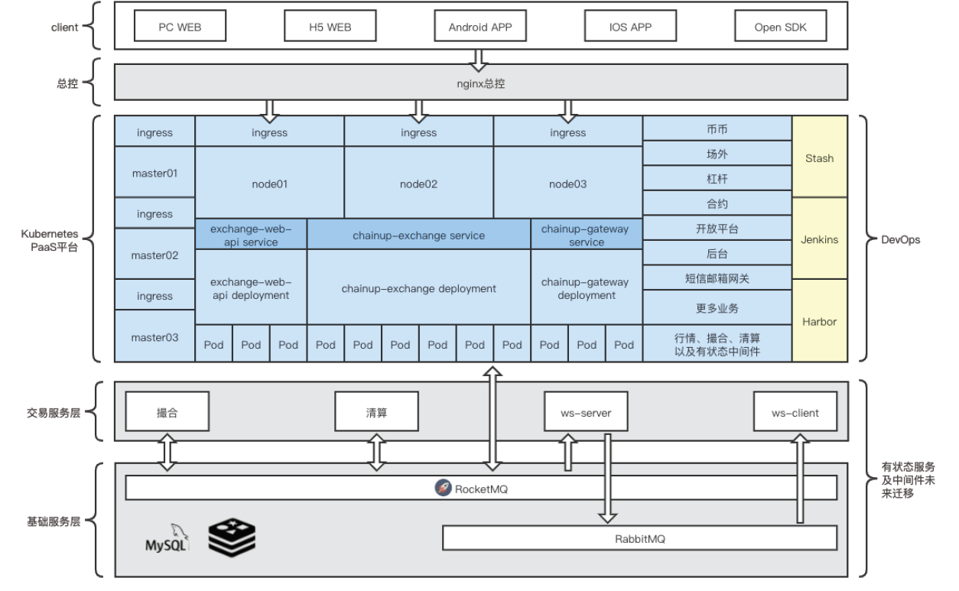

Slide 9
生产环境方案
采用AWS EKS Kubernetes 1.15托管集群，接入Rancher 2.4GA 管理EKS集群，master节点由AWS维护，我方只需购买EC2增加worker节点
两套集群
第一套helm部署rancher HA
由Ingress接入流量，以Deployment形式部署，设置Replicas高可用，创建LoadBalance暴露NodePort提供给ELB转发，域名解析至ELB提供外界访问。(提供页面访问)
第二套承接业务层项目，由Ingrss或者Isito gateway接入流量。
Ingress接入流量，以DaemonSet形式部署，为k8s node创建Taints，DaemonSet调度至Taints所在node，由ELB解析至所在node，域名解析至ELB提供外界访问。
Istio Gateway接入流量提供灰度发布、故障注入、流量控制、熔断等能力，以Deployment形式部署，创建LoadBalance暴露NodePort提供给ELB转发，由Nginx总控导入流量至ELB。
Harbor直推生产环境AWS ECR云服务

Slide 10
生产环境方案
链路：Host -> Nginx -> Elb -> Loadbalance -> Isito gateway -> VirtualService DestinationRule -> Service Pod
监控：用Rancher + Prometheus + Grafana提供k8s原生监控体系。结合阿里云SLS配置事件报警
日志采集
Helm部署阿里云SLS，直接采集Kubernetes集群日志至SLS
Helm部署node-problem-detector，采集事件日志至SLS Kubernetes事件中心提供Kubernetes事件报警、监控、统一报表

Slide 11
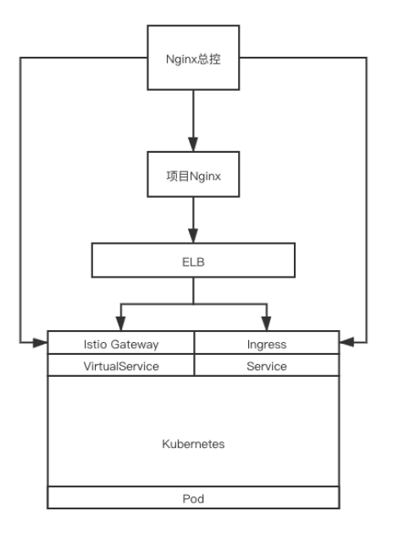

Slide 12
应用框架

Slide 13
框架总览
服务框架：Spring Cloud Alibaba 2.1.0.RELEASE、Spring Boot 2.1.5.RELEASE。
注册中心：Eureka -> Nacos 1.1.0 -> k8s service+ coreDNS
配置中心：Nacos 1.1.0
限流，降级：Guava RateLimter -> Sentinel 1.6.3 熔断： resilience4j
链路追踪：Sleuth
RPC：OpenFeign
DB与分库分表：Amazon Aurora，Sharding-JDBC
服务网关：Spring Cloud Gateway 2.1.0.RELEASE
日志搜集：阿里云 Logtail（类似于Logstash ）
日志服务：阿里云 SLS（类似于elasticsearch ）
中间件：Redis Cluster，RocketMQ，MySQL master-slave,
线上问题追踪：Arthas
唯一ID生成：uid-generator (https://github.com/baidu/uid-generator)
单元测试：junit5+assertj+Mockito+JSONAssert 性能测试：JMH
代码审查：Alibaba P3C, NCSS，PMD，SpotBugs，jdepend
数据库审计平台：Yearning(http://yearning.io/)
短信邮件网关：Gin Web Framework，Redigo，gomail，logrus，go-sql-driver，go.uuid
规则引擎：drools+mysql
其他：Disruptor(disruptor-spring-manager) ，dragonboat(https://github.com/lni/dragonboat/) , SOFAJRaft，RoaringBitmap

Slide 14
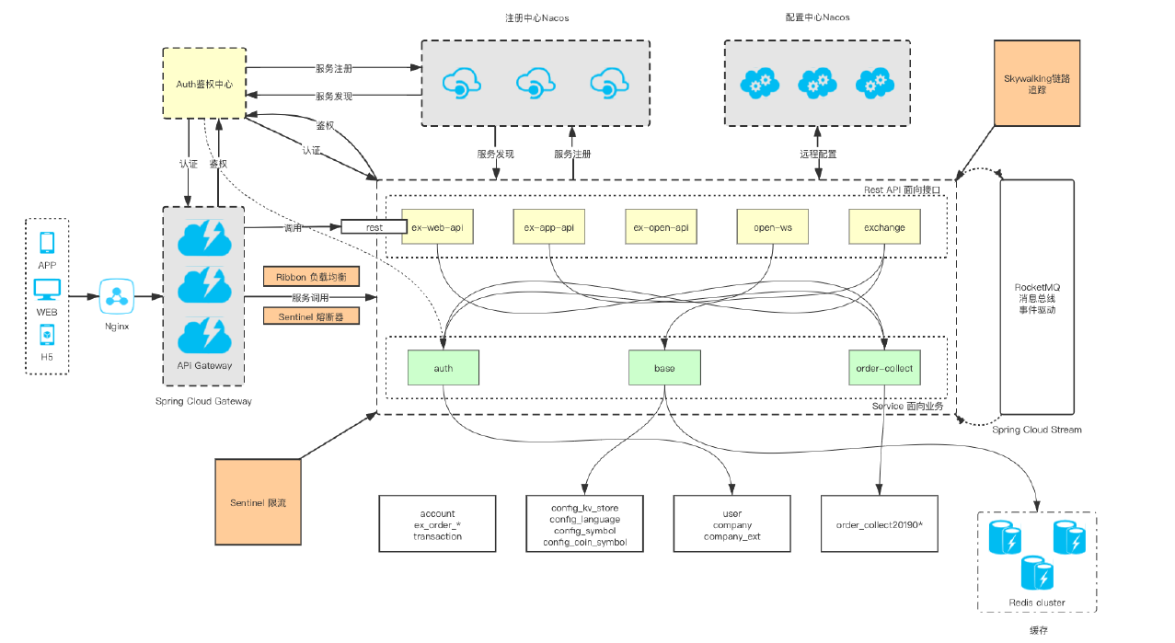

Slide 15
核心流程

Slide 16
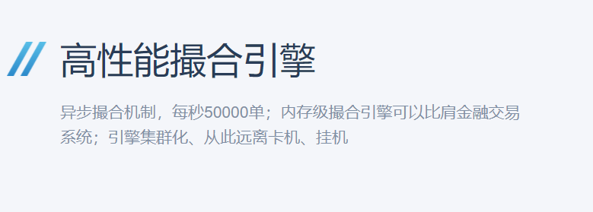
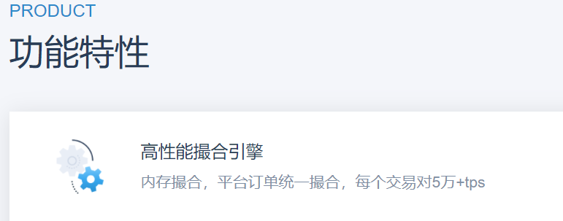
撮合引擎
演进：DB撮合 -> Java内存撮合+日志簿 -> Go撮合(基于Raft高可用和选主)
一个币对一个线程，进入Disruptor，撮合结束，发布事件,通知结算服务，订单状态落库

Slide 17
下单
老流程：下单 -> DB -> 撮合 -> DB
新流程
机器人,做市商下单(90%):下单 -> MQ -> 撮合 -> DB
用户下单(10%): 下单-> DB -> 撮合 -> DB
MQ顺序性: MessageListenerOrderly，一个币对一个Queue，单币对有序
MQ重复消费: 内存RoaringBitmap(精确去重)去重订单ID，重启加载没有成交订单。
Java Membership: HashSet -> BitSet -> BloomFilter -> RoaringBitmap
大量数据统计 https://github.com/addthis/stream-lib (单机)
Cardinality(HyperLogLog)
Memership(BloomFilter)
Frequency(CountMinSketch)
MQ伸缩性: 扩容复杂，新建Broker，重新建Topic，上币对来进行负载均衡。后期采用Plusar

Slide 18
分库分表，读写分离
分库分表
1 每天千万订单(用户10%，机器人下单90%)，上亿流水
2 分库
按照交易数据与非交易数据分库，
3 分表
订单表：按照币对垂直分表，按照时间水平分表，每周归集，查询最近三个月，对于用户维度搜索不友好（可以单独在按照用户分一次表，或者导入别的存储，如es或者hbase等）
流水表：每日一表，每月汇总
4 订单唯一ID
读写分离
DAO层Aop+切换数据源+AbstractRoutingDataSource -》 sharding-JDBC读写分离(思路参考 https://blog.csdn.net/liu976180578/article/details/77684583)
多数据源管理
写后读主库

Slide 19
其他
1 大量使用ThreadLocal
多商户数据隔离父子线程，线程池，TransmittableThreadLocal
写后读主库，标记线程是否使用过主库
2 并行流使用
滥用并行流，导致系统吞吐量下降，在不同ForkJoinPool中使用并行流
3 分布式锁
定时任务唯一节点执行
4 Redis 热key，大key
先监控
后内存-> 缓存一致性问题
5 缓存 caffeine

Slide 20
QA&感谢聆听

